Slide 1
Plazi
Hadi

Slide 2
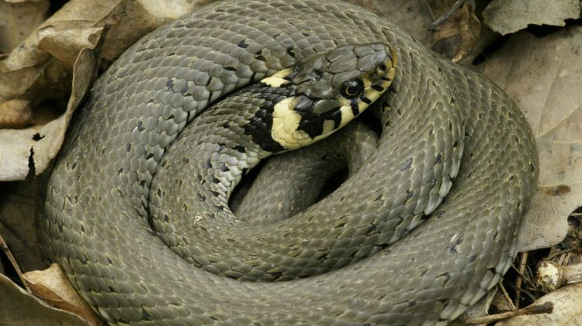

Slide 3
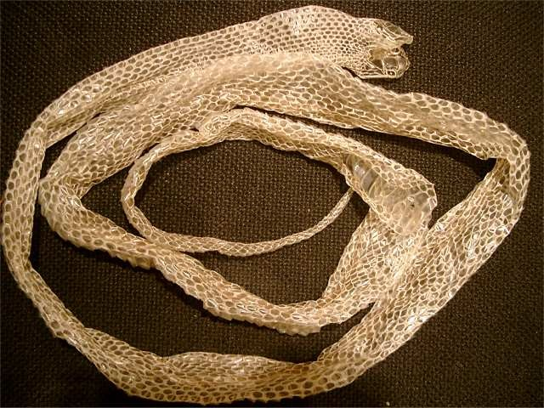
Znaky hadů
Nejmladší skupina plazů
Tělo pokryto šupinatou pokožkou, kterou svléká celou.
Úplná ztráta končetin – pohyb plazením
Rozeklaný jazyk – ohmatání potravy

Slide 4
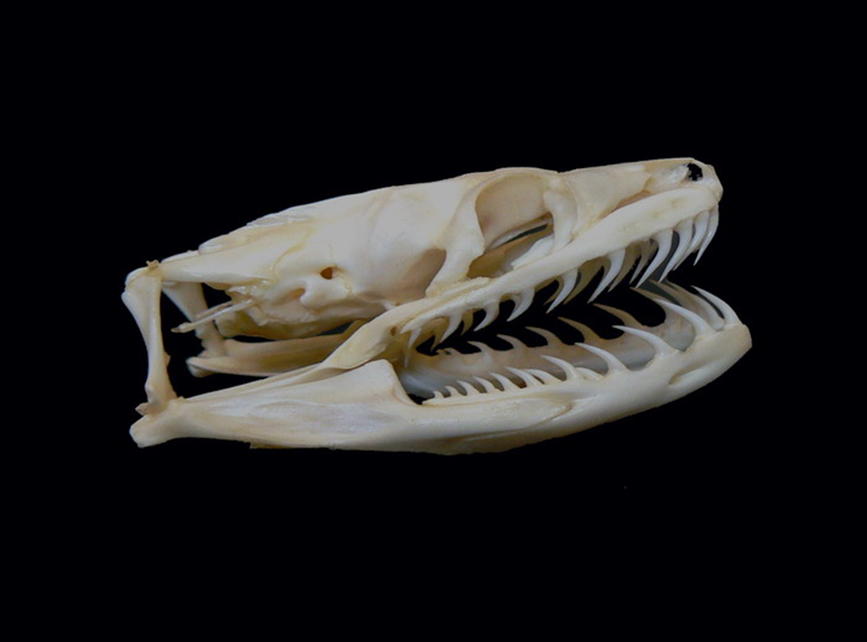
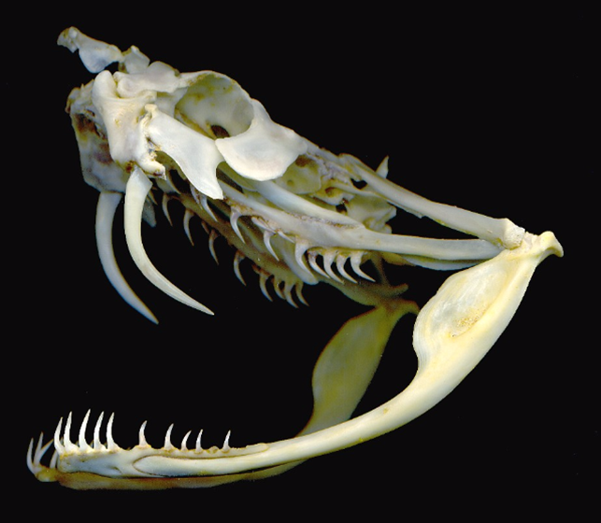
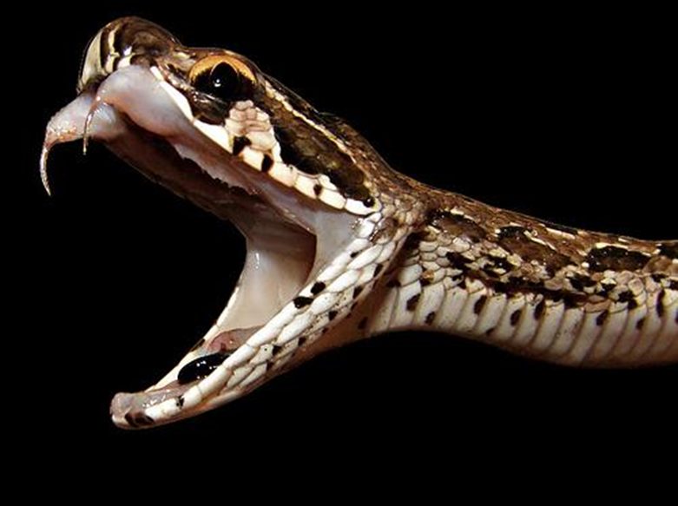
V ústech zoubky – přidržení potravy
Jedovatí hadi - 2 větší jedové zuby napojené na jedovou žlázu
Po otevření tlamy se zuby vztyčí

Slide 5
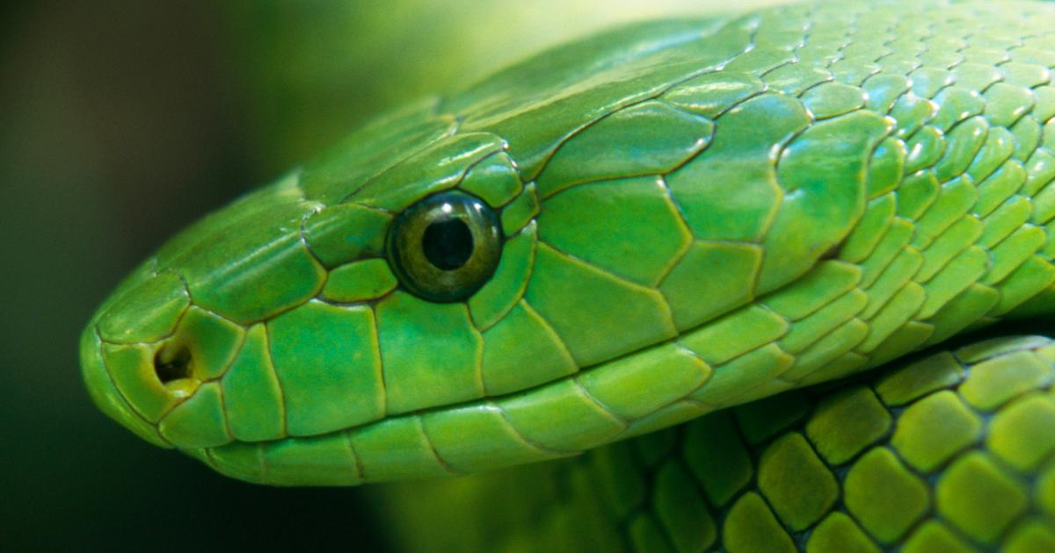
smysly
Oči srostlá , průhledná víčka
Hadi neslyší

Slide 6
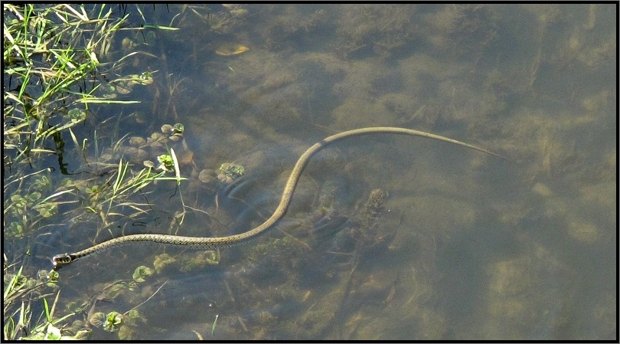
Pohyb
Pohyb plazením
Velmi dobře plavou

Slide 7
Přijímání potravy
Hadi potravu nekoušou, ale polykají vcelku
Potrava – myši, žáby, rybky

Slide 8
Rozmnožování
Pomocí vajec kryta kožovitým povlakem

Slide 9
Zimní spánek
Přezimují pod listím, v mechu
Mají proměnlivou teplotu těla

Slide 10
Zástupci hadů
Užovka obojková
Užovka hladká

Slide 11
Zástupci hadů
Užovka podplamatá
Užovka stromová

Slide 12
Zmije obecná
Jediný jedovatý had v ČR
Tmavý klikatý pruh na zádech

Slide 13
škrtiči
Hadi , kteří svoji kořist škrtí
Anakondy
Hroznýši
Krajty
Hroznýš královský

Slide 14
Škrtiči
Anakonda velká
n

Slide 15
škrtiči
Krajta královská
Krajta tygrovaná

Slide 16
Kobra královská
Největší jedovatý had
až 5,7 metru a může vážit až přes 12 kg

Slide 17
Zástupci hadů
Korálovec- smrtelně jedovatý
Korálovka - nejedovatý

Slide 18
chřestýš
nejtypičtější had Ameriky
na konci ocasu zrohovatělé šupiny – „chrastidlo“

Slide 19
Taipan
Nejjedovatější suchozemský had
Žije v Austrálii

Slide 20
Vodnář
Nejjedovatější vodní had

